Slide 1



مجموعة الشرائح
التدبير العلاجي السريري للاغتصاب ولعنف الشريك الحميم في حالات الطوارئ
منهج تدريبي للعاملين في مجال الصحة

Slide 2
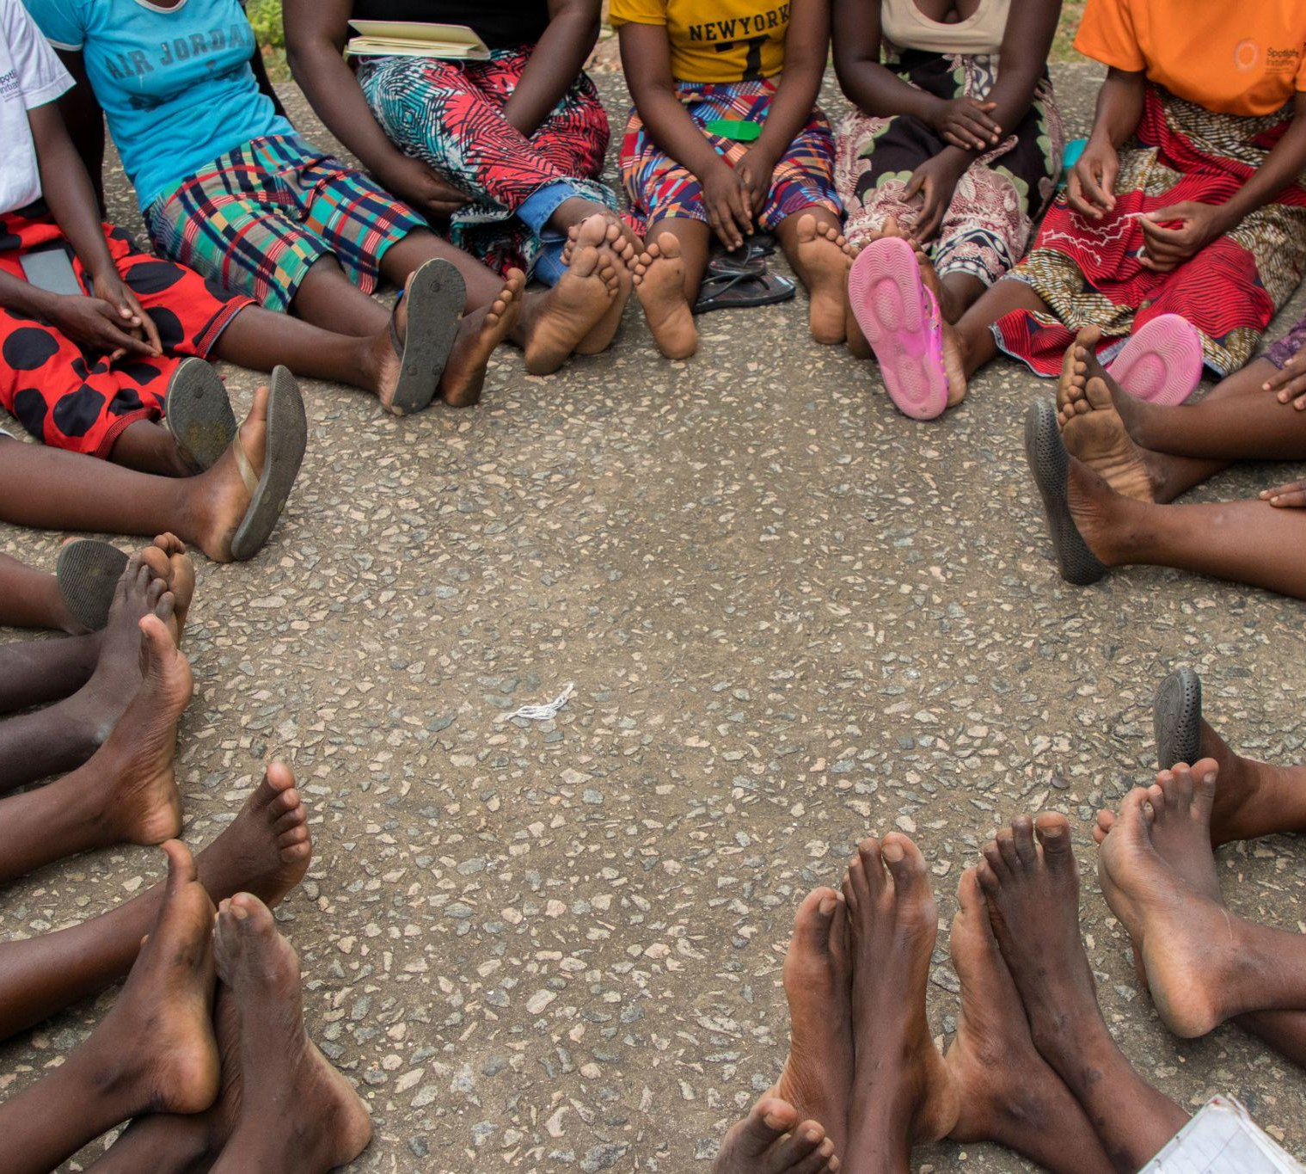
الجلسة السادسة عشرة
الخاتمة
‎© UNFPA
16-2

Slide 3
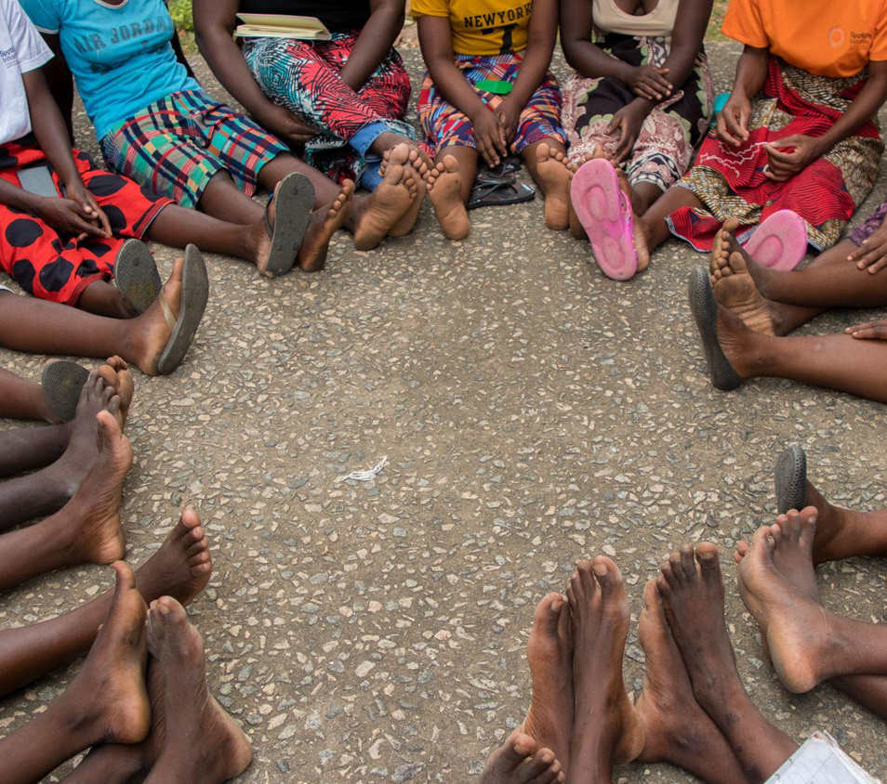
  بصفتكم عاملين في مجال الصحة في الخطوط الأمامية، تضطلعون بدور حاسم في الاستجابة للعنف القائم على النوع الاجتماعي والبدء في مساعدة الناجيات على استعادة قوتهنّ
  هذا التدريب ليس إلا مجرد بداية؛ فالتعلم وبناء المهارات عملية مستمرة. ابحث عن فرص من أجل:
الحصول على تدريب تذكيري على المهارات والمواضيع التي تُشكّل تحدّياً
المشاركة في استعراضات الحالات السريرية
استخدام أدوات المساعدة على العمل باعتبارها مراجع وتذكيرات
مواصلة الدراسة الموجهة ذاتياً
البحث عن أطباء سريريين ذوي خبرة كمرشدين
الأفكار النهائية
UNFPA©
16-3

Slide 4
  لا تقلل من أهمية عنصري تعزيز السلامة والدعم من نهج LIVES في تعافي الناجيات وشفائهنّ، إذ يشكلان مكوّناً أساسياً في مجموعة الرعاية السريرية.
  يتم تحديث المبادئ التوجيهية الصادرة عن منظمة الصحة العالمية واللجنة الدائمة المشتركة بين الوكالات والبروتوكولات الوطنية وأدوات المساعدة على العمل بشكل دائم لتعكس أحدث الأدلة ومعايير العلاج.
  إنها موارد قيّمة.
الأفكار النهائية
‎© UNFPA
16-4

Slide 5

تخطيط إجراءات العمل
التمرين (16-1)
التعليمات
    حدِّد أهدافاً محددة من شأنها تعزيز استجابتك الشخصية و/أو رعايتك للناجيات من الاعتداء الجنسي وعنف الشريك الحميم.
    استخدم أداة المساعدة على العمل (16أ) (خطة عمل لما بعد التدريب) لتسجيل أهدافك. وقد تكون هذه الأهداف هي نفسها التي يرجوها أعضاء آخرون في مجموعتك، و/أو يمكنك تسجيل أهداف خاصة بك.
    ركّز على الأهداف التي يمكنك اتخاذ إجراءات بشأنها والتي تقع تحت سيطرتك.
1
2
3
16-5
Notes:
ملاحظات للميسر:
استعرض سطراً من ورقة العمل باستخدام مثال على الهدف

Slide 6
الجلسة 16: وصلنا إلى الملخص!
شكراً لك!

